Slide 1
Approbation du PLU de Villejuif
26 juin : arrêt du projet de PLU
De juillet à septembre : avis des personnes publiques associées
Du 9 octobre au 10 novembre: enquête publique
16 décembre : approbation définitive du PLU
= 18 mois de procédure

Slide 2
Approbation du PLU de Villejuif
Résultats de l’enquête publique
5 permanences et 75 visites
Rapport du commissaire enquêteur remis le 30 novembre
Pas de remarques du Tribunal Administratif
= Un avis favorable sans réserve et sans remarque

Slide 3
Approbation du PLU de Villejuif
Entre le projet de PLU de juin 2016 et le PLU présenté au CM du 16 décembre : plusieurs modifications pour tenir compte des avis des PPA et des remarques de l’enquête publique :
Nombreuses corrections de forme dans les documents
Des modifications dans :
le plan de Zonage
Le règlement

Slide 4
Réponses et modification suite au porté à la connaissance de l’Etat
Maintien à 36% du taux de logements sociaux conformément au PLH intercommunal et au CDT « sciences et santé »
Faire figurer un orientation d’aménagement et de programmation dans le PLU
Accentuer les mesures de densification le long de la RD7 conformément au SDRIF

Slide 5
Maintien à 36% du taux de logements sociaux conformément au PLH intercommunal et au CDT « sciences et santé »
 | Nombre total de logements | Logements sociaux type loi SRU | pourcentage
ZAC Campus Grand Parc (ancienne programmation) | 2710 | 820 | 30,3%
ZAC Campus Grand Parc ( nouvelle programmation) | 3013 | 820 | 27,22%
ZAC Aragon | 686 | 136 | 19,80%
SDI Paul Guiraud | 800 | 200 | 25%
NPNRU | 477 | 0 | 0%
Diffus jusqu’en 2018 | 1637 | 677 | 40.1%
Diffus de 2019 à 2025 | 1400 | 350 | 25%
TOTAL production 2016/2025 | 8013 | 2183 | 27,30%
Logements 2015 | 24737 | 9585 | 38,75
Logements 2025 | 32750 | 11768 | 35,93%

Slide 6
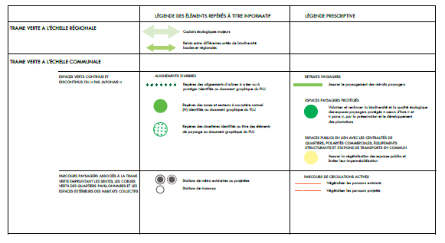
OAP « TRAME VERTE »

Slide 7
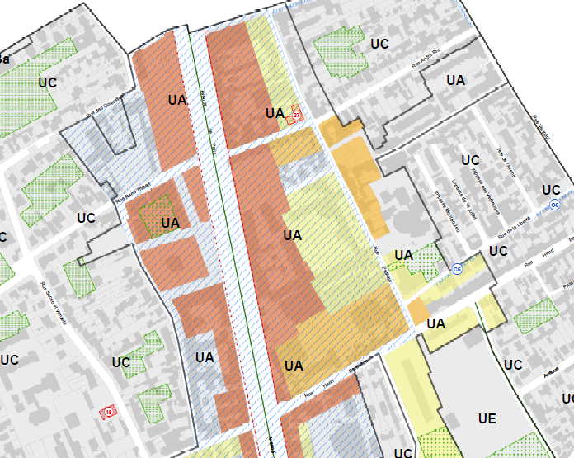
Accentuer les mesures de densification le long de la RD7 conformément au SDRIF

Slide 8
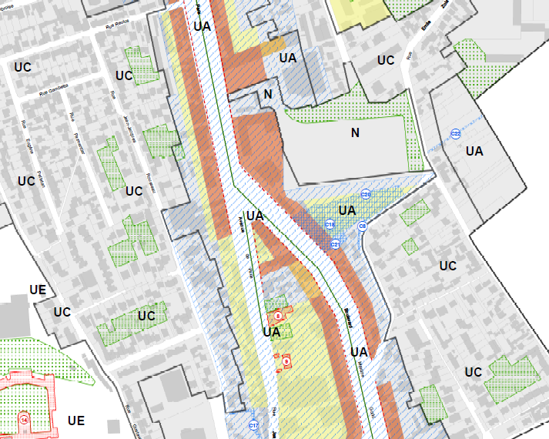
Accentuer les mesures de densification le long de la RD7 conformément au SDRIF

Slide 9
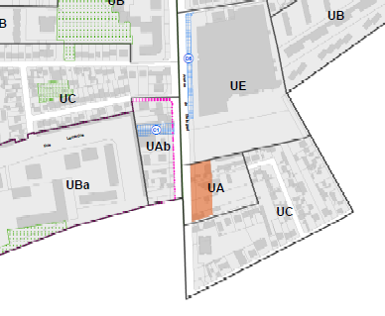
Accentuer les mesures de densification le long de la RD7 conformément au SDRIF

Slide 10
Introduction de « normes plafond » dans les règles de stationnement dans les secteurs à moins de 500 mètres d’un transport collectif structurant existant ou programmé
En zone UA : 0,5 place de stationnement pour le logement social, 0,85 places minimum pour l’accession dans la limite de 1 place par logement.
En zone UAa et UAb : 1 place pour 140 m² de SDP, dans la limite 0,5 place par logement pour le logement social ; 1 place pour 140 m² de SDP dans la limite de 1 place par logement pour l’accession.

Slide 11
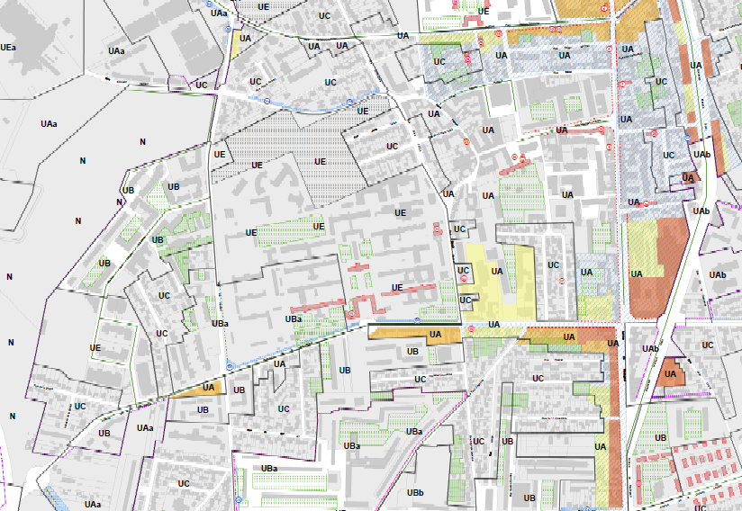
Suppression d’emplacements réservés de voiries au bénéfice du Conseil départemental

Slide 12
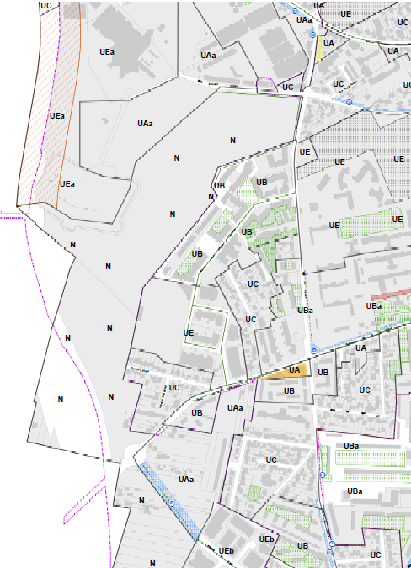
Maintien de la « bande de vigilance et du classement en zone « N » dans la ZAC Campus Grand Parc

Slide 13
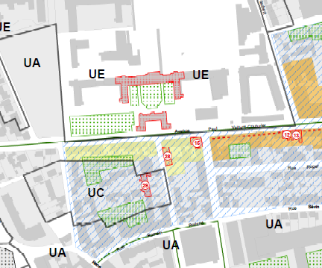
Maintien de « l’îlot vert » dans le périmètre de l’hôpital Paul BROUSSE et reclassement en zone UC de la « Villa d’Amont »

Slide 14
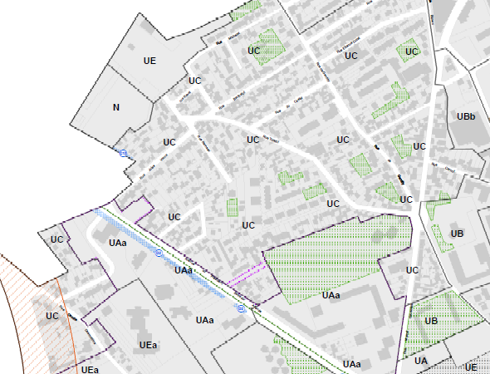
Maintien du Classement en zone « N » du terrain des Monts Cuchet, propriété du SIPB

Slide 15
Accentuation des règles de protection des secteurs pavillonnaires en zone UC
Coefficient d’emprise au sol dégressif :
Terrain < 300 m² ; CES = 0,40
Entre 300 et 800 m²
CES =0.40-[(S-300)X0.0003]
Terrain > 800 m² CES = 0,25
Au delà de la bandes des 20 mètres retrait par rapport aux limites séparatives
Deuxième niveau partiel avec retrait sur attique ou toiture traditionnelle.

